Slide 1
Unité Médico Judiciaire
CENTRE HOSPITALIER
PERPIGNAN
JUIN 2024

Slide 2
CENTRE HOSPITALIER
PERPIGNAN
Présentation du service

Slide 3
CENTRE HOSPITALIER
PERPIGNAN
Se situe au rez de chaussée de l’hôpital
2 salles de consultation
1 bureau secrétariat (3 pers)
1 bureau médical (3 pers)
1 bureau Médecin Chef de service
1 bure au psychologue
1 salle d’attente
Médecins: 2 ETP sur 4 prévus
Secrétaires: 3 ETP dont 0,5 ETP dédié à l’UAPED/UAAV
IDE: 2,55 ETP
Psychologues: 2,4 ETP mutualisés avec le SAU adultes

Slide 4
CENTRE HOSPITALIER
PERPIGNAN
Missions

Slide 5
CENTRE HOSPITALIER
PERPIGNAN
  MISSIONS GENERALES:
En victimologie : toute personne victime de violence ( du nourrisson à la personne âgée) , peut être reçue , sur réquisition ou non et sur RDV , du lundi au vendredi ainsi que les weekend par le médecin de garde. Les violences peuvent être de nature sexuelle, physique ou psychologique, volontaires ou involontaires.( agressions, agressions sexuelles, VC, harcèlement, AVP, AT..)
En thanatologie : les examens de corps et les levées de corps demandés par le Parquet. Autopsies (réalisées à Montpellier)
Les compatibilités de garde à vue au commissariat et en gendarmerie, ou en chambre sécurisée à l’hôpital.
Les déterminations de minorité, demandeurs d’asile, mutilations
NB : Il existe une astreinte 24h/24 pour les viols < 72h et les levées de corps, qui sont des urgences médico légales

Slide 6
LA CONSULTATION
Prise en charge globale des victimes

Slide 8
CENTRE HOSPITALIER
PERPIGNAN
Nouvelles missions

Slide 9
UAAV : Unite d’Aide et d’Accueil des Victimes
Un numéro unique sur l’hopital : 04.34.55.00.04
CENTRE HOSPITALIER
PERPIGNAN
Consultation sans réquisition ni dépôt de plainte à visée conservatoire
Informations téléphoniques
Consultations de Médecine Légale/certificat et ITT/recueil de preuves
Compte rendu gardé en médecine légale ou remis à la victime
Evaluation pluridisciplinaire(psychologue,ASE,medicale) et orientation(IDE)
Accompagnement au dépôt de plainte

Slide 10
c
CONSULTATION DE PSYCHOTRAUMATISME de l’UMJ
3 psychologues formés en victimologie , postes mutualisés service urgence adultes – umj :
PEC des victimes (adultes , mineurs) avec ou sans plainte : une PEC précoce au plus prés des faits récents.
Connaissances des procédures juridiques et du réseau
Statistiques 2021
Sur 1881 consultations dont 681 patients :
161 femmes victimes de violences conjugales ( 530 cs)
75 femmes victimes d’agressions sexuelles (226 cs)
soit 35 % des patients
56 enfants victimes d’abus sexuels (206 cs)
27 familles suite à l’audition mélanie (37 cs)
20 enfants témoins de vc (49 cs)
Soit 15%
SAU UMJ INTRA PARTENAIRES
Appel au psychologue
I
-PEC IMMEDIATE de type défusing, accueil et évaluation de la crise (repérage symptomatologie trauma, risque passage à l’acte), stress dépassé, soutien et info
-PEC POST IMMEDIATE r vs rapide /stress aigu, (lien avec psychiatres si besoin) et mise en place d’une PEC
-PEC et suivi thérapeutique entretien individuel et travail avec les familles

Slide 11
AUDITION MELANIE
Objectifs principaux
Audition filmée et enregistrée.( éviter la répétition)
Accueillir le mineur dans un temps et un lieu unique
Orientation de l’examen médical en fonction des éléments de l’audition grâce
aux échanges enquêteur/légiste

Slide 12
LE DEROULEMENT
Prise de rendez vous (forces de l’ordre/umj)
Accueil par l’infirmière de la victime mineure et des personnes qui l’accompagnent (famille, AD HOC, travailleur social…)
Le circuit enquêteurs: Gendarmerie/MCPF, brigade des mineurs
L’audition
Entretien OPJ/Légiste
Examen médico légal
Prise en charge psycho/ase (de l’enfant et de la famille)

Slide 13
AU CHP
Mise en place en médecine légale..
Création d’une lettre d’information audition Mélanie: Transmisse aux forces de l’ordre à destination des enfants et leur famille ou accompagnants
Amélioration des locaux de la salle d’attente de médecine légale et de la salle d’audition pour un accueil plus chaleureux et adapté aux enfants (table en verre, canapés et mobiliers colorés…

Slide 14
CENTRE HOSPITALIER
PERPIGNAN
Bilan d’activités

Slide 15
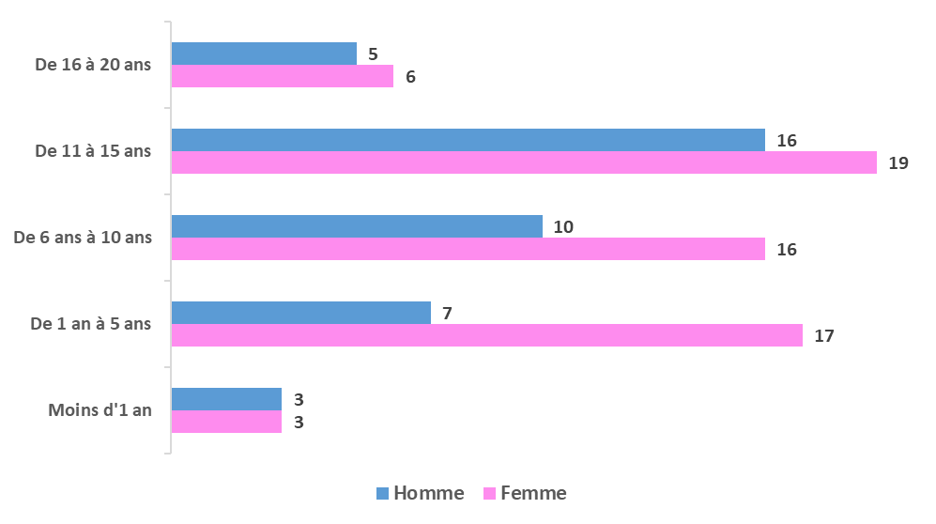
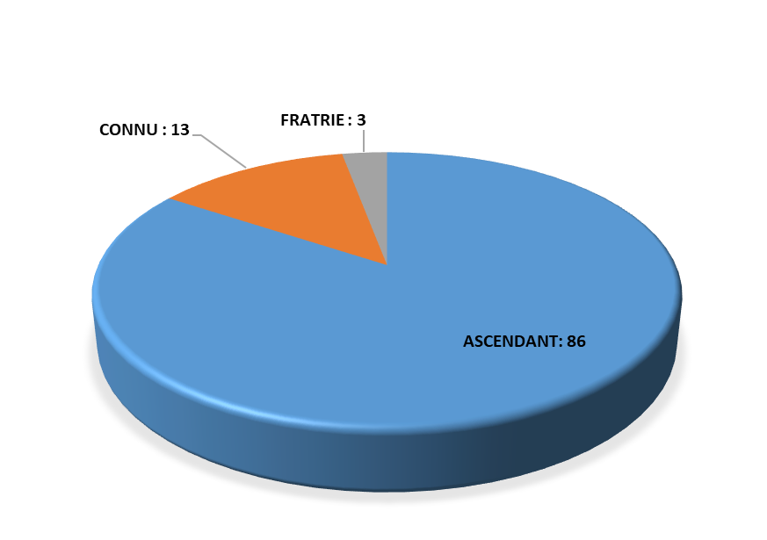
Violences intra familiales

Slide 16
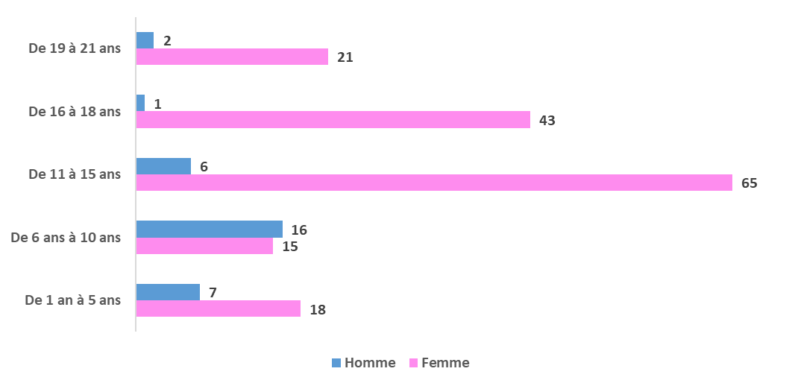
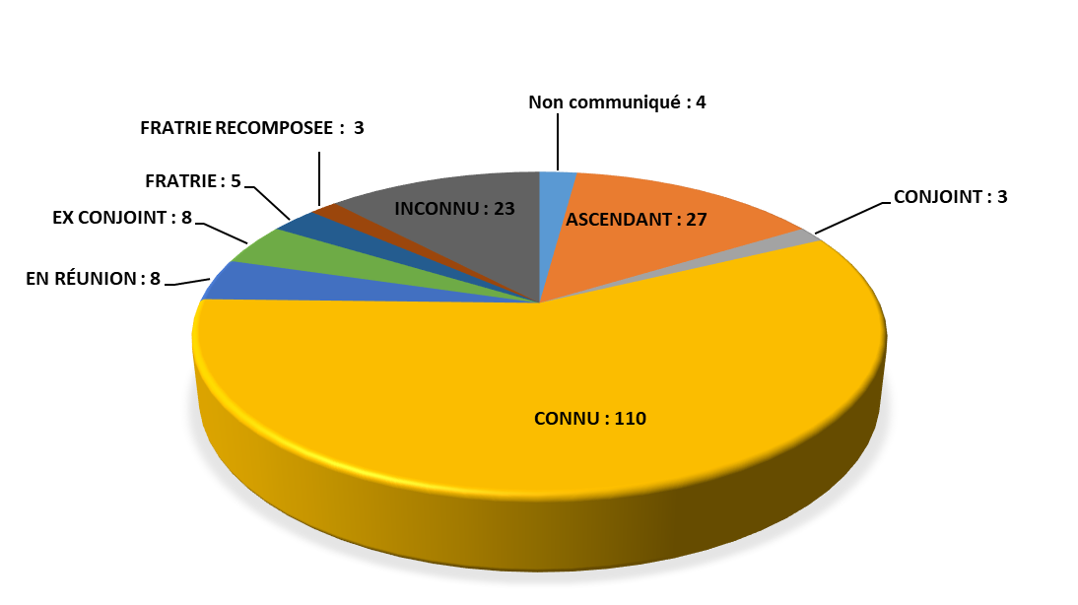
Agression sexuelle

Slide 17
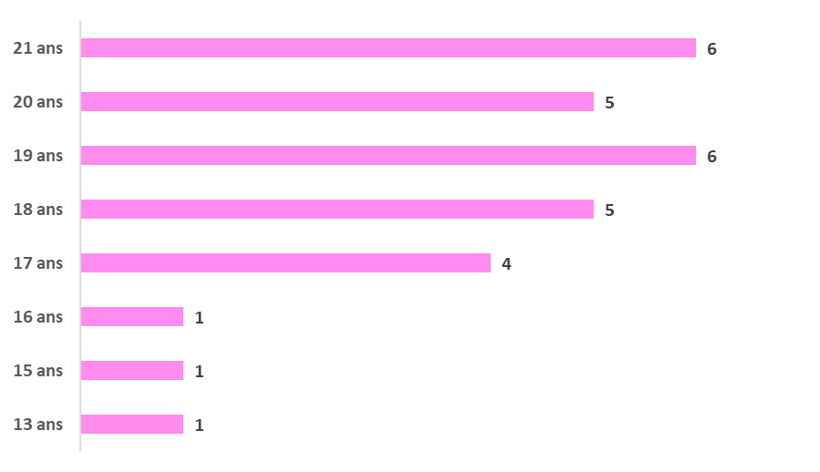
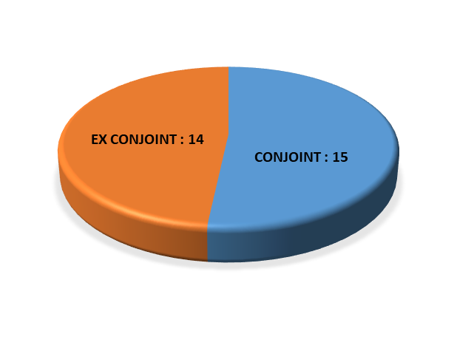
Violences conjugales

Slide 18
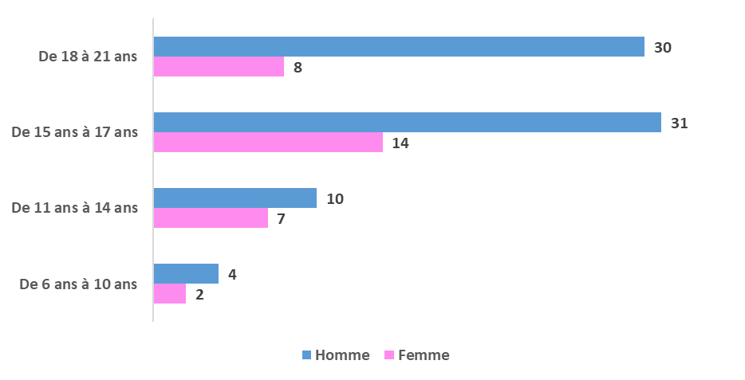
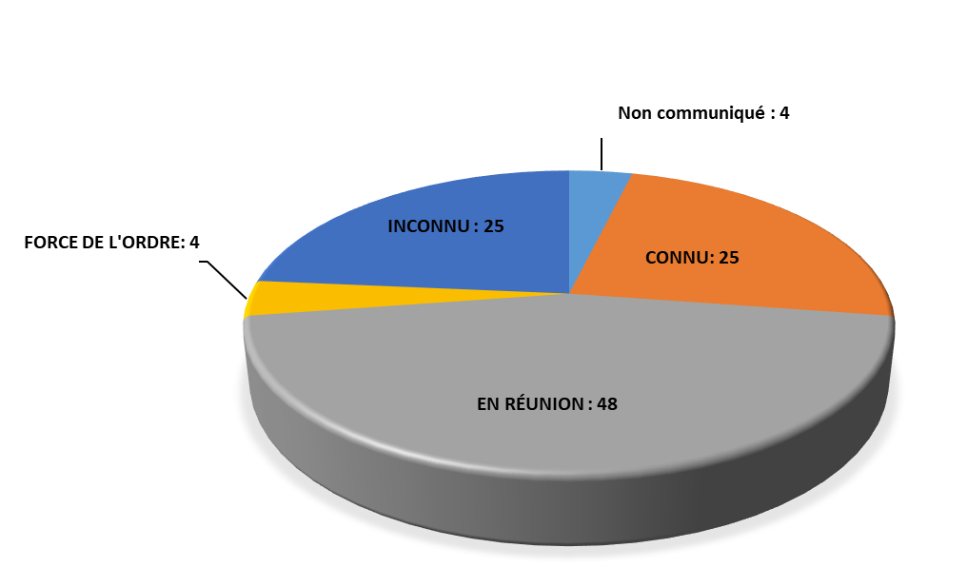
Agression

Slide 19
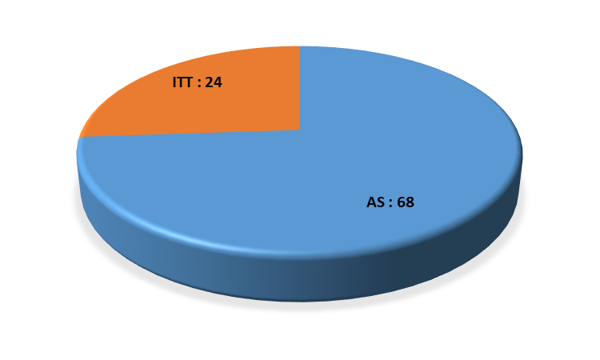
Audition Mélanie
Total des auditions Mélanie sur le CHP avec examen UMJ à la suite : 92
Total des auditions Mélanie sur le CHP sans examen UMJ : 19

Slide 20
CENTRE HOSPITALIER
PERPIGNAN
MERCI DE VOTRE ATTENTION

